Slide 1
17. 递归
—— 分治算法
Notes:
课程大难点
课上练习：#112. 二分查找的递归实现
课下作业：,672,673,120,135（都是排序）
用得比较广泛的思考问题的方式

Slide 2
递归函数&递归算法
递归函数的概念：
  一个函数(或过程)直接或间接调用自己本身，这种函数（或过程）叫递归函数(或过程)。
递归算法是把问题转化为规模缩小了的同类问题。然后递归调用函数(或过程)来表示问题的解
  具体到编程中，让函数不断引用自身，直到引用的对象已知（递归边界）。
Notes:
距离：二分查找；斐波那契

Slide 3
递归算法举例
分治问题
  二分查找
  归并排序
  快速排序
搜索问题
  分书问题
    递归分析工具——与或图
  八皇后问题
  全排列问题
Notes:
最简单和常见的数学归纳法是证明当n等于任意一个自然数时某命题成立。证明分下面两步：
1.证明当n= 1时命题成立。
2.假设n=m时命题成立，那么可以推导出在n=m+1时命题也成立。（m代表任意自然数）
第二数学归纳法（完整归纳法）
另一个一般化的方法叫完整归纳法（也称第二数学归纳法），在第二步中我们假定式子不仅当n=m时成立，当n小于或等于m时也成立.这样可以设计出这样两步:
1.证明当n= 0时式子成立.
2.假设当n≤m时成立，证明当n=m+ 1时式子也成立.

Slide 4
分治法
基本思想：将一个规模为n的问题分解为k个规模较小的子问题，这些子问题与原问题相同且互相独立
对这k个子问题分别求解。如果子问题的规模仍然不够小，则再划分为k个子问题，如此递归的进行下去，直到问题规模足够小，很容易求出其解为止
将求出的小规模的问题的解合并为一个更大规模的问题的解，自底向上逐步求出原来问题的解

Slide 5
分治法
由于分治法要求分解成同类子问题，并允许不断分解，使问题规模逐步减小，最终可用已知的方法求解足够小的问题
因此，分治法求解显然是一个递归算法
问题（规模为n）
子问题1
子问题2
…
子问题k
相同类型
合并解
子问题1
子问题2
…
子问题k

Slide 6
二分查找
基本思想
  适用范围：有序表
  方法：
    设置变量low和high分别指向查找数据段的起止位置，用mid指向中间位置，
    将被查找数与mid位置指向的数进行比较
    若被查找数大于mid位置指向的数，则将low与mid之间的数折掉， low定位于mid+1位置；
    若被查找数小于mid位置指向的数，则将mid 与high之间的数折掉， high定位于mid-1位置；
    继续求mid位置，并比较被查找数与mid位置指向的数，直到找到或确定不存在为止

Slide 7
二分查找
一组升序排列的数
8,13,21,28,35,41,52,63,71,76,81,95,101,150,164
63
28
95
13
76
150
41
8
21
35
52
71
81
101
164
Notes:
这个图不好理解？

Slide 8
x=34
0
1
2
3
4
5
5 | 10 | 22 | 34 | 45 | 89
low
mid
low
high
mid
high
34> 22
34<45
mid
34=34
int BinSearch(long a[], long x, int n)
{
int low, high, mid;
low = 0;
high = n - 1;
while (low <= high)
{
mid = (high + low) / 2;
if (x > a[mid]) low = mid + 1;
else if (x < a[mid]) high = mid - 1;
else return (mid);
}
return(-1);
}
int BinSearch(long a[], long x, int low, int high)
{
int mid;
if (low > high) return -1;
mid = (high + low) / 2;
if (x > a[mid])
return BinSearch(a, x, mid+1, high);
else if (x < a[mid])
return BinSearch(a, x, low, mid-1);
else return mid;
}

Slide 9
以下代码有什么问题？
int BinSearch(long a[], long x, int low, int high)
{
int mid;
if (low > high) return -1;
mid = (high + low) / 2;
if (x > a[mid])
BinSearch(a, x, mid+1, high);
else if (x < a[mid])
BinSearch(a, x, low, mid-1);
else return mid;
}

Slide 10
练习：#112. 二分查找的递归实现
在集合中查找某个特定元素是编程中经常遇到的操作。
在一个有序的集合中查找元素，可以使用二分查找算法。二分查找法充分利用了元素间的次序关系，是一种效率较好的查找算法。
二分查找的基本思想是：
对于含有n个元素的一个有序集合a，将n个元素分成个数大致相同的两半，取a[n-1/2]与欲查找的x作比较，结果有三种情况：
1．如果x = a[n-1/2]，则找到x，算法终止。
2．如果x < a[n-1/2]，则只要在数组a的左半部继续搜索x（这里假设数组元素呈升序排列）。
3．如果x > a[n-1/2]，则我们只要在数组a的右半部继续搜索x。

Slide 11
练习： #112. 二分查找的递归实现
输入样例
10
16
8 10 12 16 24 27 29 31 42 58
输出样例
search 16 from 0 to 9
search 16 from 0 to 3
search 16 from 2 to 3
search 16 from 3 to 3
3
输入格式：（主函数负责处理）
只实现函数无输入输出格式。
主函数的输入为3行：
第一行数组个数n，第二行待查找元素，第三行排序数组。

Slide 12
练习： #112. 二分查找的递归实现
输入样例
10
16
8 10 12 16 24 27 29 31 42 58
输出样例
finish searching 16 from 3 to 3
finish searching 16 from 2 to 3
finish searching 16 from 0 to 3
finish searching 16 from 0 to 9
3
思考：如果需要逆向输出过程呢？

Slide 13
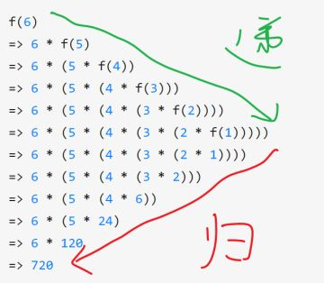
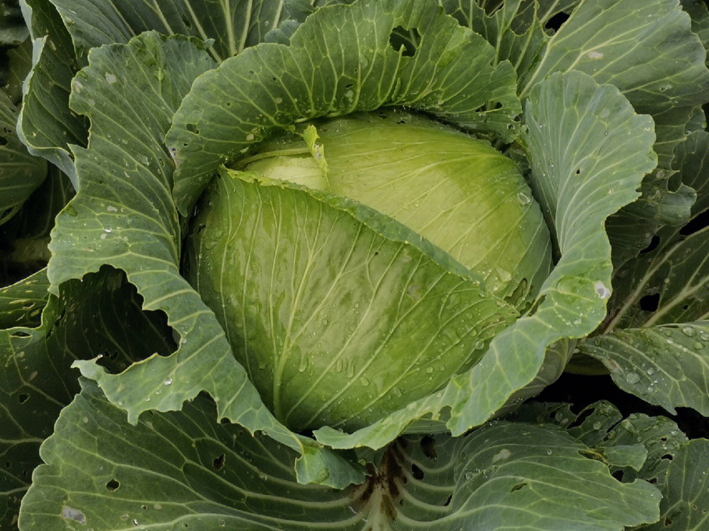
回顾：“递”与“归”的方向
3的阶乘f(3)的计算过程
f(6)的计算过程
Notes:
低

Slide 14
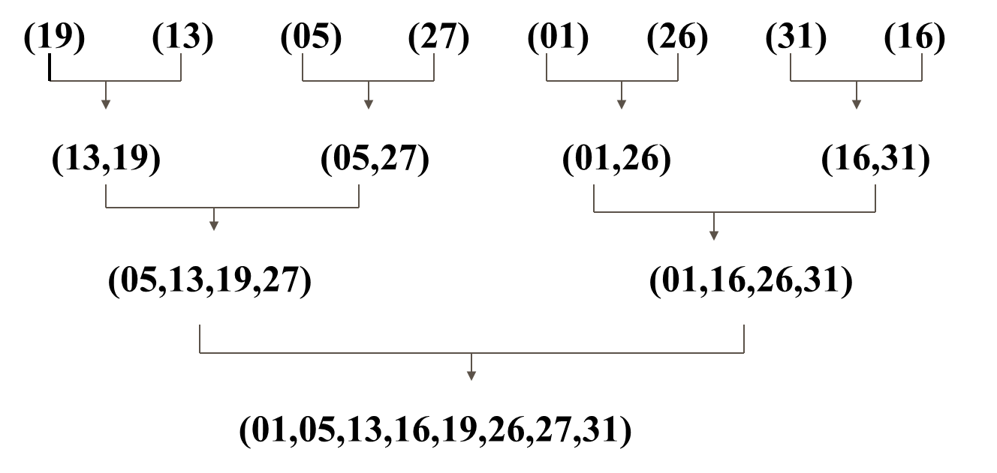
归并排序
基本思想：将两个或两个以上有序表合并成一个新的有序表
  假设初始序列含有n个记录，首先将这n个记录看成n个有序的子序列，每个子序列的长度为1
  两两归并，得到⎡n/2⎤个长度为2（n为奇数时，最后一个序列长度为1）的有序子序列
  在此基础上再进行两两归并，如此重复，直至得到一个长度为n的有序序列为止。这种方法被称作2-路归并排序

Slide 15
归并排序举例
05
27
01
26
31
16
s=1
a:
19
13
b:
13
19
05
27
01
26
16
31
s=2
a:
05
13
19
27
01
16
26
31
s=4
01
05
13
16
19
26
27
31
s=8
b:

Slide 16
归并排序
void sort(int a[], int low, int high, int b[])
{
int mid;
if (low < high)
{
mid = (low + high) / 2;
sort(a, low, mid, b);
sort(a, mid + 1, high, b);
merge(a, low, mid, high, b);
}
}

Slide 17
void merge(int a[], int low, int mid, int high, int b[])
{
int i = low, j = mid + 1, k = 0;
while ((i <= mid) && (j <= high))
{
if (a[i] <= a[j])
b[k++] = a[i++];
else
b[k++] = a[j++];
}
while (i <= mid)
b[k++] = a[i++];
while (j <= high)
b[k++] = a[j++];
for (i = low, k = 0; i <= high; i++)
a[i] = b[k++];
}

Slide 18
归并排序
算法分析
  假设：前后相邻的有序段长度为h，进行两两归并后，得到长度为2h的有序段，那么一趟归并排序将调用 ⎡n/2h⎤ 次算法merge将a[0..n-1]存放在b[0..n-1]中，因此时间复杂度为O(n) 。
  整个归并排序需进行m（m=log₂n）趟2-路归并，所以归并排序的时间复杂度为O（nlog₂n）
  在实现归并排序时，需要和待排记录等数量的辅助空间，空间复杂度为O(n)

Slide 19
分治法-快速排序
快速排序是图灵奖得主 C. R. A. Hoare 于 1960 年提出的一种划分交换排序。它采用了一种分而治之的策略，通常称其为分治法(Divide-and-Conquer Method)。
Divide-and-Conquer的设计思想：
  Divide：把问题划分为若干个子问题；
  Conquer：以同样的方式分别去处理各个子问题；
  Combine：把各个子问题的处理结果综合起来，形成最终的处理结果。

Slide 20
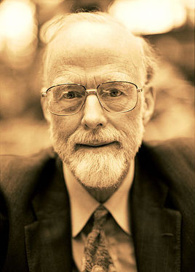

快速排序算法
发明者：Tony Hoare
发明时间：1960年（26岁）
1980年图灵奖获得者
对程序设计语言的定义和设计方面的基础性贡献

Slide 21
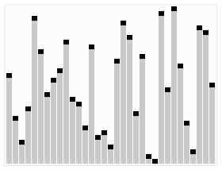

Slide 22


z
y
k
z
m
y
m-1
m+1
$$≤$$
$$<$$

Slide 23
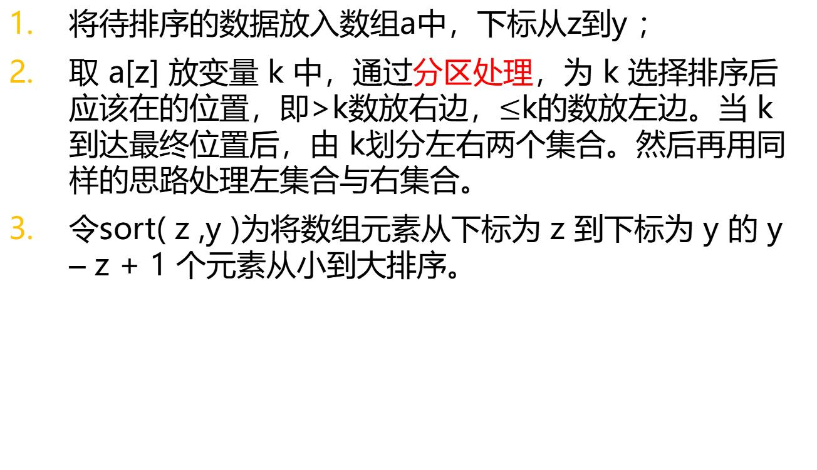
快速排序的思路
将待排序的数据放入数组a中，下标从z到y ；
取 a[z] 放变量 k 中，通过分区处理，为 k 选择排序后应该在的位置，即>k数放右边，$≤$k的数放左边。当 k 到达最终位置后，由 k划分左右两个集合。然后再用同样的思路处理左集合与右集合。
令sort( z ,y )为将数组元素从下标为 z 到下标为 y 的 y – z + 1 个元素从小到大排序。

Slide 24
z
y
a
5 | 2 | 6 | 1 | 7 | 3 | 4
下标：
0 | 1 | 2 | 3 | 4 | 5 | 6
m
a
4 | 2 | 3 | 1 | 5 | 7 | 6
下标：
0 | 1 | 2 | 3 | 4 | 5 | 6
z
m-1
m+1
y

Slide 25
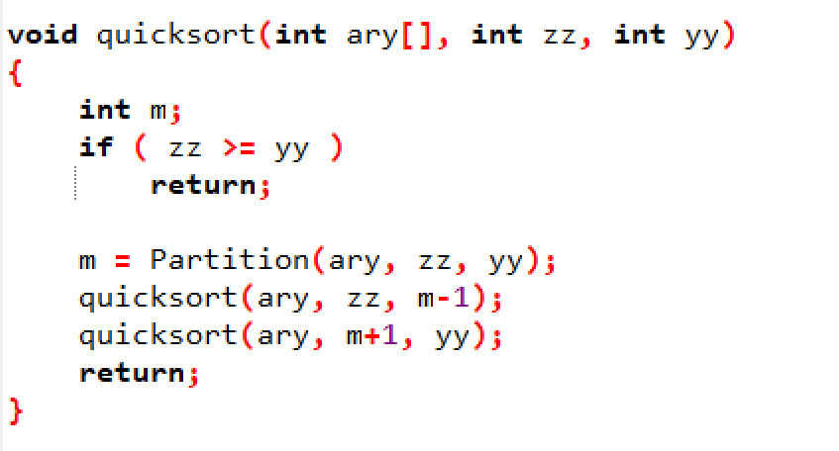
快速排序的递归实现

Slide 26
分区过程
5<7
5>2
5>4
k
5<6
5>3
5>1
z
y
5
5 | 2 | 6 | 1 | 7 | 3 | 4
2
6
1
7
3
4
0 | 1 | 2 | 3 | 4 | 5 | 6

Slide 28
下面举例说明排序过程
图1 a数组中有7个元素待排序
1 让 k = a[ z ] = a[ 0 ] = 5
k
5
z
y
5 | 2 | 6 | 1 | 7 | 3 | 4
0 | 1 | 2 | 3 | 4 | 5 | 6
图 1

Slide 29
2、进入直到型循环
执行（1）a[y]=a[6]=4 不满足当循环条件，y不动。
执行（2）z<y，做两件事：
  a[ z ] = a[ y ]，即a[ 0 ] = a[ 6 ] = 4，
  z = z +1 = 0+1 = 1，见图2
k
5
y
z
4 | 2 | 6 | 1 | 7 | 3 | 4
0 | 1 | 2 | 3 | 4 | 5 | 6
图 2

Slide 30
执行（3）图2中的a[1]<k，满足当循环条件，z=z+1=2，z增1后的情况如图3。图3的情况不再满足当循环条件。 6 > 5
k
5
y
z
4 | 2 | 6 | 1 | 7 | 3 | 4
0 | 1 | 2 | 3 | 4 | 5 | 6
图 3

Slide 31
执行（4）a[y]=a[z]，即a[6]=a[2]=6，见图4。这时 z != y 还得执行直到型循环的循环体。
k
5
y
z
4 | 2 | 6 | 1 | 7 | 3 | 6
0 | 1 | 2 | 3 | 4 | 5 | 6
图 4

Slide 32
执行（1）a[y]=a[6]=6，6>k满足当循环的条件，
y = y-1 = 6-1 = 5
见图5，之后退出当循环，因为 a[ y ] = 3<k (k=5)
k
5
y
z
4 | 2 | 6 | 1 | 7 | 3 | 6
0 | 1 | 2 | 3 | 4 | 5 | 6
图 5

Slide 33
执行（2）a[ z ]=a[ y ]，并让 z = z+1=3，见图6
k
5
y
z
4 | 2 | 3 | 1 | 7 | 3 | 6
0 | 1 | 2 | 3 | 4 | 5 | 6
图 6

Slide 34
执行（3）由于a[3]=1<k，满足当循环条件，
让 z = z+1=4。a[4]=7>k，退出循环。见图7
k
5
y
z
4 | 2 | 3 | 1 | 7 | 3 | 6
0 | 1 | 2 | 3 | 4 | 5 | 6
图 7

Slide 35
执行（4）a[z]=a[y]，a[5]=7。见图8
这时仍然 z<y ，应继续执行直到型循环的循环体。
k
5
y
z
4 | 2 | 3 | 1 | 7 | 7 | 6
0 | 1 | 2 | 3 | 4 | 5 | 6
图 8

Slide 36
执行（1），a[ y ] = 7>k，让 y = y-1 = 4。见图9
k
5
z
y
4 | 2 | 3 | 1 | 7 | 7 | 6
0 | 1 | 2 | 3 | 4 | 5 | 6
图 9

Slide 37
之后，z = y，退出直到型循环，做 a[ z ] = k，z = 4， a [ 4 ] = 5，这是 5 的最终位置，5 将整个数据分成左右两个集合，见图10。
k
5
z
y
4 | 2 | 3 | 1 | 5 | 7 | 6
0 | 1 | 2 | 3 | 4 | 5 | 6
左
右
图 10

Slide 38
用上述思路去排左边的部分
从 z = 0 到 y = 3，见图11。让 k = a[ z ] = a[ 0 ] = 4，然后进到直到型循环，
执行（1）a[ y ] = 1<k，不满足当循环的条件，y不动。
执行（2）a[ z ] = a[ y ]，z = z+1 = 1, 见图12
k
4
z
y
z
y
4 | 2 | 3 | 1
1 | 2 | 3 | 1
0 | 1 | 2 | 3
0 | 1 | 2 | 3
图 11
图 12

Slide 39
执行（3）a[ z ]<k，z=z+1=2，a[2]<k，z=z+1=3，这时z=y，不会执行（4），同时退出直到型循环，见图13。然后做 a[ z ]=k，即a[ 3 ]=4，见图14，左边也排好了。
k
4
k
4
z
y
z
y
1 | 2 | 3 | 1
1 | 2 | 3 | 4
0 | 1 | 2 | 3
0 | 1 | 2 | 3
图 13
图 14

Slide 40
4、用上述思路去排右边的部分，见图15，让k = a[ z ] = a[ 5 ] = 7，进入直到型循环；
执行（1）a[ y ] = 6<k，y不动
执行（2）a[ z ] = a[ y ] =6，z = z+1=5+1=6，见图16
k
7
z
y
z
y
7 | 6
6 | 6
5 | 6
5 | 6
图 15
图 16

Slide 41
这时 z = y，不再执行（3）（4），退出直到型循环后，做 a[ z ] = k，见图17。
k
7
z
y
6 | 7
5 | 6
图 17

Slide 42
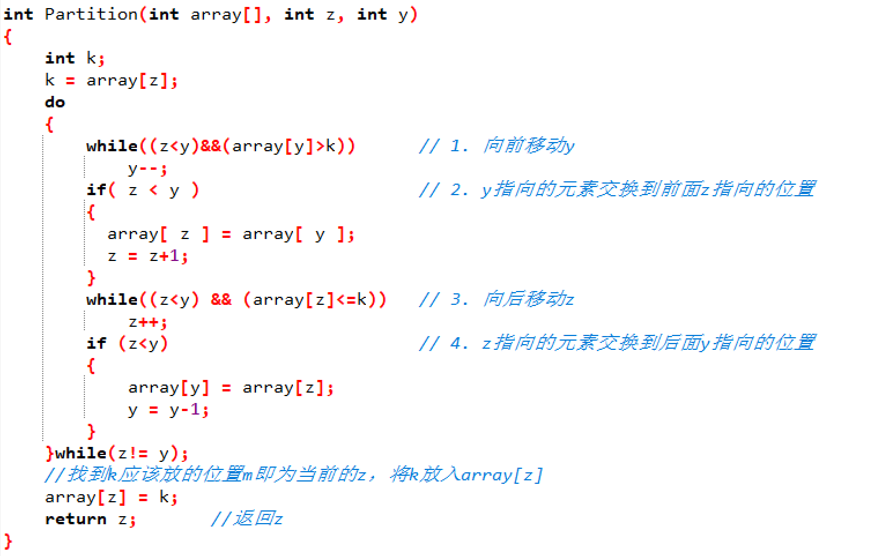
分区函数
如果要实现特殊比较函数mycompare(a,b)，主要需要修改哪里的代码？

Slide 43
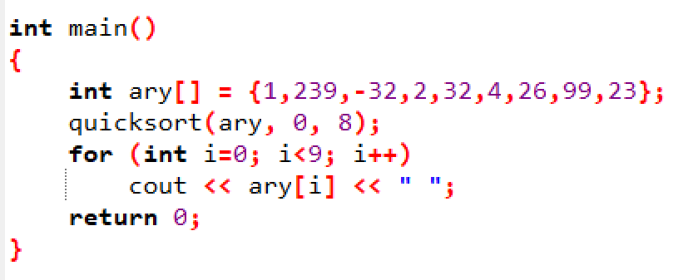
在有了递归调用函数之后，主程序很容易写
主程序中应包含
  1、定义整型变量：数组 a[10 ]，i ；
  2、用循环结构输入待排序的数，将其放入a数组；
  3、调用 quicksort 函数，使用三个实际参数
  a——将数组a当实参；
  0——数组下标下界；
  9——数组下标上界；
  4、输出排序结果

Slide 44

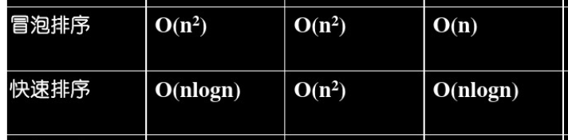
冒泡排序 v.s. 快速排序（时间复杂度）
大数据量的快序应使用快速排序
例：YOJ135-身份证排序
写排序的时候考虑多大数据量
Notes:
多少数据的排序？

